Slide 1
La virtualisation
Par Camille ROUMIER , Vero Brice Fogang Takoundjou
et Adlane GASMI.

Slide 2
Sommaire
Introduction
Qu’est-ce que la virtualisation ?
Historique de la virtualisation
Exemple de la virtualisation
Les différents types de virtualisation
Virtualisation des postes de travail
Virtualisation du stockage
Virtualisation du réseau
Virtualisation des serveurs
Virtualisation des applications
Les techniques de virtualisation
Les avantages et les inconvénients
Conclusion générale

Slide 3
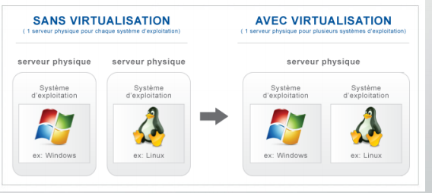
Introduction
La virtualisation consiste à exécuter sur une machine hôte, dans un environnement isolé, des systèmes d'exploitation.
Ces ordinateurs virtuels sont appelés serveur privé virtuel (Virtual Private Server ou VPS) ou encore environnement virtuel (Virtual Environment ou VE).
La virtualisation permet de faire fonctionner sur une seule machine physique plusieurs machines virtuelles avec des systèmes d’exploitation différents.
Notes:
Une machine virtuelle permet de faire fonctionner des systèmes d’exploitation invités avec un logiciel qui fonctionne un système hôte.
Ce procédé permet aux systèmes d’exploitation invités de dialoguer directement avec le matériel.
Ainsi un système d'exploitation standard exécute une application en charge d'émuler une machine virtuelle au sein de laquelle il est possible de faire tourner un système d'exploitation invité.

Slide 4
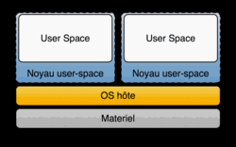
Introduction aux méthodes de virtualisation
Noyau en mode utilisateur :
Le principe est de faire tourner le noyau (logiciel cœur) d’un ou plusieurs systèmes d'exploitations invités dans un espace avec des accès restreints, appelé espace utilisateur.
Les espaces utilisateurs quant à eux sont gérés par l’OS hôte et bornés à l’exécution de certaines instructions.
L’isolateur.
Les hyperviseurs.
Notes:
Cette solution est très peu performante, car deux noyaux sont empilés et l’isolation des environnements n’est pas gérée de même, l’indépendance par rapport au système hôte est inexistante. Elle sert surtout au développement du noyau.

Slide 5
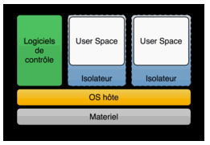
Introduction aux méthodes de virtualisation
Isolateur :
Un isolateur permet l’exécution d’une application de façon isolée sur un système d’exploitation en créant des espaces-utilisateurs. En cloisonnant les programmes dans ces espaces, cela permet un système stable même en cas d’instabilité sur un programme.
De plus, cela permet de limiter l’accès aux ressources des différents processus et applications. La consommation en ressources est faible ce qui permet d’avoir de bonnes performances avec cette solution.
Notes:
Un isolateur permet l’exécution d’une application de façon isolée sur un système d’exploitation en créant des espaces-utilisateurs. En cloisonnant les programmes dans ces espaces, cela permet un système stable même en cas d’instabilité sur un programme. De plus, cela permet de limiter l’accès aux ressources des différents processus et applications. La consommation en ressources est faible ce qui permet d’avoir de bonnes performances avec cette solution.

Slide 6
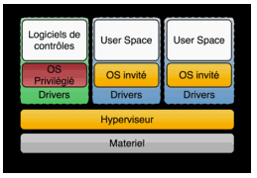
Introduction aux méthodes de virtualisation
Hyperviseur :
Un hyperviseur est un noyau système très léger et optimisé pour gérer les accès des noyaux d'OS invités à l'architecture matérielle.
Ce système a pour unique tâche de gérer ses systèmes invités.
Actuellement l’hyperviseur est la méthode de virtualisation d'infrastructure la plus performante du fait que les machines virtuelles communiquent directement sans passer par la couche matérielle .
Notes:
Un hyperviseur est un noyau système très léger et optimisé pour gérer les accès des noyaux d'OS invités à l'architecture matérielle. Ce système a pour unique tâche de gérer ses systèmes invités.
Actuellement l’hyperviseur est la méthode de virtualisation d'infrastructure la plus performante du fait que les machines virtuelles communiquent directement sans passer par la couche matérielle mais elle a pour inconvénient d’être contraignante et onéreuse, bien que permettant plus de flexibilité dans le cas de la virtualisation d'un centre de traitement informatique.

Slide 7
Quelle est la différence entre la virtualisation et la conteneurisation ?
- Machine virtuelle (Virtualisation) : Imitation virtuelle d’un appareil informatique créé à l’aide d’un logiciel hyperviseur et doté d’un système d’exploitation complet.
- Conteneurisation : Un conteneur est une partition logique servant à isoler les applications sur un même serveur.
Plutôt que de répliquer entièrement un système d'exploitation pour chaque application, comme dans une machine virtuelle, les conteneurs permettent aux applications d'un serveur de partager le même noyau du système d'exploitation OS hôte.

Slide 8
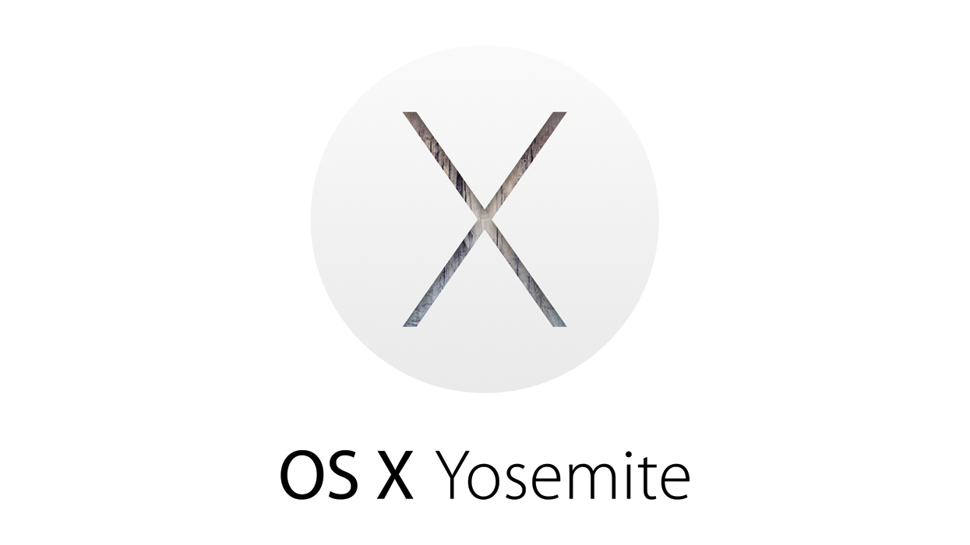


Exemple de virtualisation :
On prend l'exemple pratique d'un ordinateur exécutant le système d'exploitation OS X d'Apple.
Si un utilisateur souhaite exécuter une application disponible uniquement pour les systèmes d'exploitation Windows, il peut avoir recours à la virtualisation et installer un hyperviseur tel que VMware Fusion, sur l'ordinateur qui exécute OS X.
A l'aide de l'hyperviseur VMware Fusion, il peut ensuite créer une VM et y installer Windows 10 comme système d'exploitation.
Il sera ainsi en mesure d'exécuter son application Windows dans la machine virtuelle. Dans ce cas, l'instance originale d'OS X installée sur l'ordinateur est considérée comme l'OS hôte, tandis que Windows 10 (exécuté sur la VM) représente le système d'exploitation invité.

Slide 9
Historique : évolution de la virtualisation jusqu’à nos jours
1979
Centre scientifique de Cambridge d'IBM
Mise au point du système expérimental CP/CMS, devenant ensuite le produit (alors nommé hyperviseur) VM/CMS
1990
-Création des embryons de virtualisation sur des ordinateurs personnels.
Utilisation des ordinateurs performants Amiga pour lancer différents OS comme windows et Mac OS en multitâche sous AmigaOS.
Débuts de années 2000 VMware développe et popularise un système propriétaire de virtualisation logicielle des architectures de type x86.
Développement des logiciels de virtualisation comme KVM, Linux-VServer, Oracle VM VirtualBox, VirtualPC, Virtual Server.

Slide 10
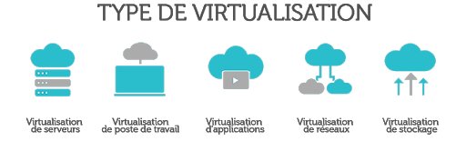
Les types de virtualisation
Plusieurs formes de virtualisation selon
→ La fonction
→ L’utilisation
http://oxygen-company.com/virtualisation#sthash.E8cu38fC.dpbs

Slide 11
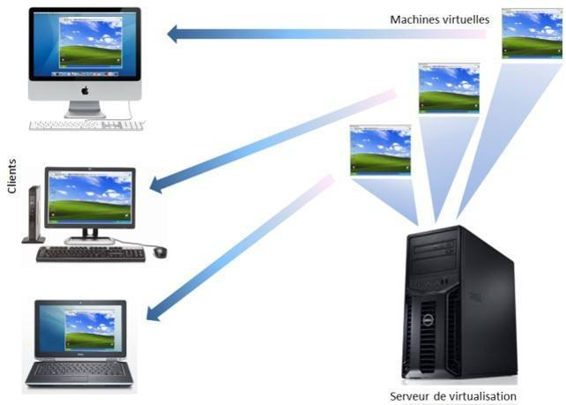
La virtualisation des postes de travail
⇒ Un système de bureau opérationnel est encapsulé dans une machine virtuelle accessible par plusieurs utilisateurs
Représentation du principe de la virtualisation des postes de travail (virtualizationvtecl.wordpress.com)
Permet de faire tourner plusieurs environnements sur un même système physique

Slide 12
La virtualisation des postes de travail
→ Hébergement du poste de travail sur un serveur spécifique appelé VDI ou Virtual Desktop Infrastructure
Exécute l’ensemble de l’environnement du poste de travail c’est-à-dire le système d'exploitation et les applications
Représentation du principe de la virtualisation des postes de travail (virtualizationvtecl.wordpress.com)

Slide 13
La virtualisation des postes de travail
Virtuel Bureau
Solution de virtualisation à destination des professionnels afin de simplifier l’utilisation des postes de travail
Avantages
Flexibilité
Mobilité
Réduction des coûts
Inconvénients
Dégradation des méthodes possible
Pas de standard de stockage

Slide 14
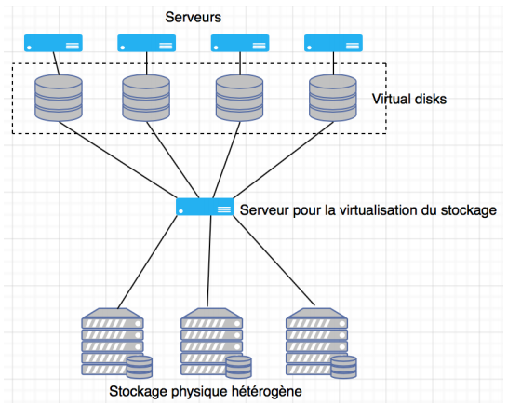
La virtualisation du stockage
⇒ Permet à plusieurs périphériques de stockages physiques de se regrouper en un seul
Visibles comme leur propre disque
Présence d’un disque dur virtuel au sein d’une machine virtuelle pour stocker les données
Représentation du principe de la virtualisation de stockage (Université de la Réunion)

Slide 15
La virtualisation du stockage
Plusieurs architectures de stockage possibles
> DAS ou Direct Attached Stockage
> JBOD ou Just a bunch of Disks
> NAS ou Network Area Storage
> SAN ou Storage Area Network
Représentation du principe de la virtualisation de stockage (Université de la Réunion)

Slide 16
La virtualisation du réseau
⇒ Reproduction d’un réseau physique et ses composants (ports, routeurs, pare-feu)
Partage d’une même infrastructure physique au profit de plusieurs réseaux virtuels isolés
Combine le matériel et le logiciel pour créer un réseau défini par le logiciel

Slide 17
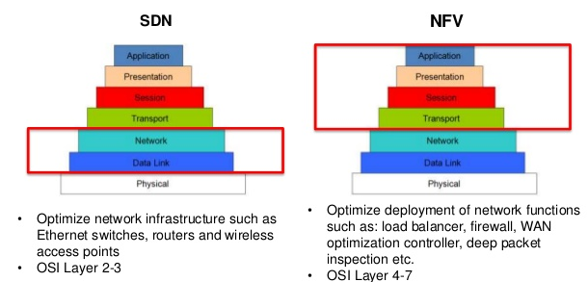
La virtualisation du réseau
NFV ou Network Function Virtualization
Dissocie le matériel du logiciel pour les équipements réseaux
SDN ou Software Defined Networks
Configure les équipements réseau en fonction des besoins de l'application
Représentation du principe de la virtualisation du réseau (VMWare)

Slide 18
La virtualisation du réseau
Virtualisation interne
Système qui utilise des machines virtuelles qui sont configurés sur au moins un NIC ou cartes d’interface réseau virtuelles
Virtualisation externe
Composé de plusieurs réseaux locaux administré par le logiciel en tant que entités uniques

Slide 19
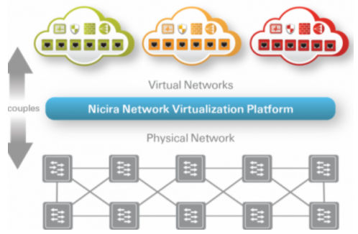
La virtualisation du réseau
VLAN ou Virtual Local Area Network = réseau local qui regroupe un ensemble de machine de façon non physique
Réseaux virtuels de niveau 1
Réseaux virtuels de niveau 2
Réseaux virtuels de niveau 3
Représentation du principe de la virtualisation du réseau (VMWare)

Slide 20
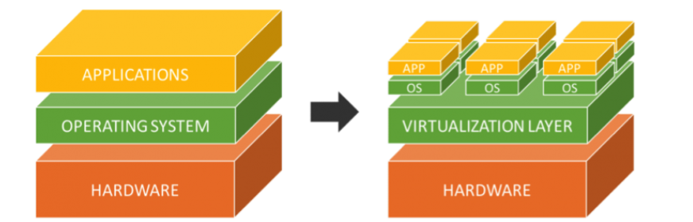
virtualisation des serveurs
exécuter simultanément plusieurs OS différents isolés dans les VM sur un seul OS physique.
Intérêts
-créer plusieurs VM différents
-utiliser toutes les capacités des serveurs.
-déplacer les charges de travail entre les
VM
chaque OS fonctionne de façon indépendante et ne peut interférer l’un de l’autre

Slide 21
virtualisation des serveurs
Avantages
• réduction des coûts opérationnels et meilleure exploitation du serveur physique.
• améliorer la disponibilité des serveurs.
Inconvénients
indisponibilité du serveur physique
Quelques exemples
• ESXI de VMware.
•Hyper-V et Virtual Server de Microsoft.
•Xen/Citrix et Virtuozzo de SW soft.

Slide 22
Application avec de VirtualBox
Configuration minimal
-machine Windows, Linux ou Mac
-4 Go de RAM minimum
-30 Go d’espace disque
-processeur (activé le bios l’option VT-x ou AMD-V )
-Activer la virtualisation ( « démarrage » « modifier les options du démarrage avancé » « redémarrer maintenant » « dépannage » « option avancé » « changer les paramètres du microprocesseur UEFI »

Slide 23
Application avec de VirtualBox
Configurer l’installation
Quel OS vais-je utiliser ?
Combien de CPU pour ma VM ?
Quelle quantité de mémoire ?
Quels taille/type de disque ? fichier ISO format vdi
Quelle connexion réseau ?

Slide 24
Virtualisation d’applications
avantages
Gestion centralisée des droits d’accès aux applications.
Déploiement quasi instantané des applications et mise à jour centralisée.
Isolement des applications permettant de pallier les incompatibilités.
inconvénients
Le support du multimédia reste délicat
Il est nécessaire d’investir dans des serveurs puissants.
exemples: ThinApp de VMware, XenApp de Citrix ou App-V de Microsoft , docker.

Slide 25
Les techniques de virtualisation
⇒ Adaptation aux différentes couches technologiques d’une infrastructure informatique
Plusieurs variantes :
> L’isolateur
> L’émulateur
> L’hyperviseur et la para-virtualisation
> La virtualisation complète

Slide 26
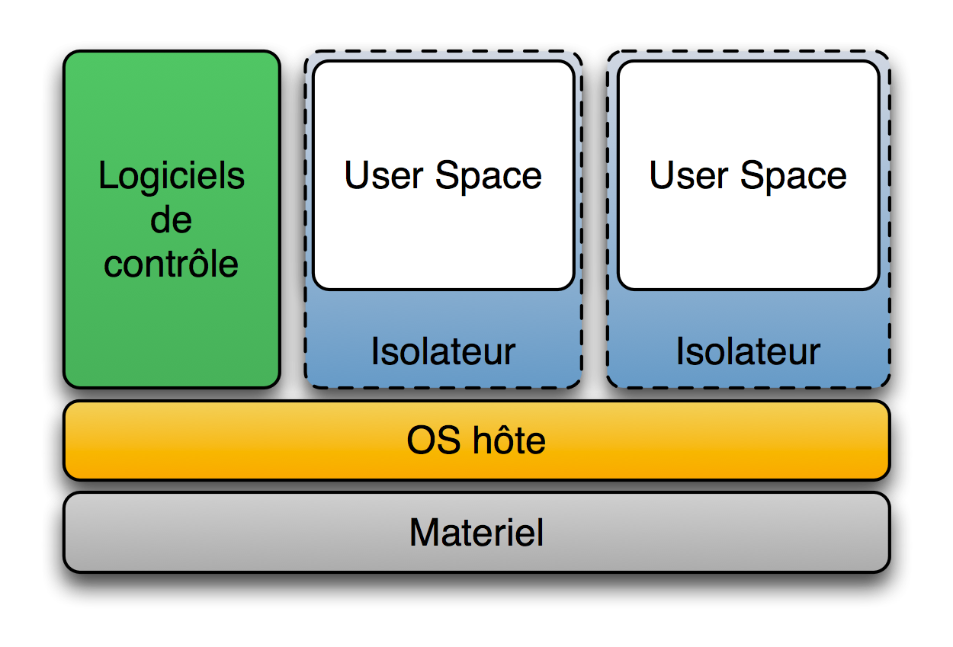
L’isolateur
= Logiciel permettant de confiner les autres applications à virtualiser
Solution performante et économique en mémoire
https://www.ntsysv.com/index.php/la-virtualisation-machine-virtuelle-ou-hyperviseur

Slide 27
L’émulateur
= Système informatique considéré comme un système pouvant fonctionner comme un autre système à travers des fonctions pour lesquels il n’était pas prévu
3 principes : indépendance, isolation, équivalence

Slide 28
L’hyperviseur
= Gestionnaire de machine virtuelle qui permet la création des différentes versions virtuelles des ordinateurs
⇒ Fusion en un seul serveur physique qui permet un utilisation des ressources plus efficace
> Hyperviseur de type I
> Hyperviseur de type II

Slide 29
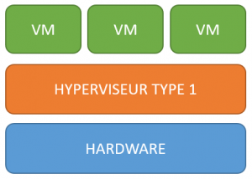
L’hyperviseur de type I
= contrôle le matériel et le système d’exploitation invité et ce, directement, sur la machine hôte
Permet d’allouer un maximum de ressources
https://www.compufirst.com/compufirst-lab/serveur/quest-ce-qu-un-hyperviseur/main.do?appTreeId=45692

Slide 30
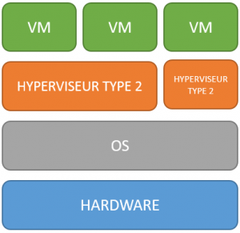
L’hyperviseur de type II
Nécessite le support d’un système d’exploitation fournissant des services de virtualisation
⇒ Comparable à un émulateur
Permet d’exécuter plusieurs hyperviseurs en même temps
https://www.compufirst.com/compufirst-lab/serveur/quest-ce-qu-un-hyperviseur/main.do?appTreeId=45692

Slide 31
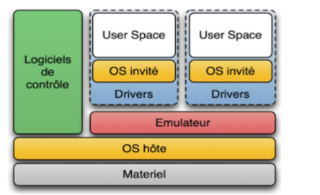
Virtualisation complète
os n’a pas conscience d'être virtualisé grâce au principe d’émulation et os invité n’est pas modifié.
intérêt
-émuler n’importe quelle architecture matérielle
-faire fonctionner les OS que l’on désire indépendamment du système hôte.
- aucune fonctionnalité matérielle de virtualisation n’est utilisée.

Slide 32
virtualisation complète
avantages
L'accès au ressources matérielles de chacune des VM est contrôlé ce qui empêche à une machine installée d’impacter l’autre.
Isolation des systèmes d’exploitations entre OS de la VM et l’OS de l'hôte .
Si un système d’exploitation tombe en panne, les autres continuent à fonctionner
inconvénients
- consomme beaucoup de ressources
-pertes de performance
exemple : VMWare Player, VMWare Workstation, Parallels Desktop for Windows et Linux , KVM

Slide 33
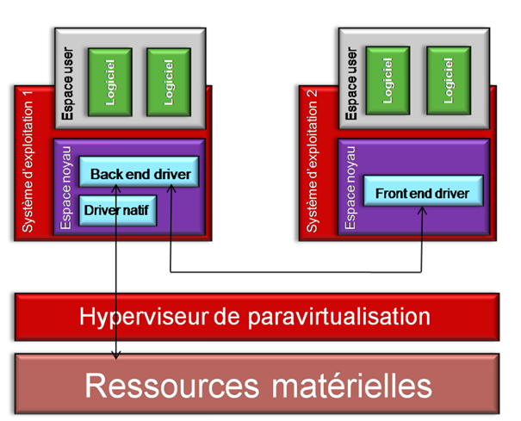
paravirtualisation
Os doivent être modifiés pour fonctionner sur un hyperviseur de paravirtualisation et virtualisation transparente
intérêt
-Installe une couche de virtualisation comme un os mais pas sur un os.
paravirtualisation ce n'est plus seulement l'OS hôte qui doit être modifié mais également les OS appelés à s'exécuter sur les environnements virtuels.

Slide 34
paravirtualisation
avantages:
-réduire la charge inutile imposée en renonçant à l’émulation.
-niveau de performance proche du matériel réel
inconvénients
-nécessite d’adapter les systèmes d’exploitation pour chaque couche de virtualisation
-coût de la gestion des OS para-virtualisés est élevé
exemple : XEN ,VMWare ESX/ESXi, Hyper-V (Microsoft) , xVM

Slide 35
Les avantages et les inconvénients de la virtualisation
Avantages :
La mise en place de la virtualisation permet de réduire les coûts puisqu’elle réduit le nombre de serveurs physiques nécessitant alors moins de place pour les héberger.
La diminution du nombre de serveurs physique implique aussi une diminution de la consommation énergétique.
Meilleure exploitation des ressources qui sont souvent sous exploitée et cela permet une optimisation des capacités matérielles à disposition.
La virtualisation induit aussi une meilleure agilité en permettant une certaine libération des contraintes matérielles et encourage une flexibilité des processus et la mobilité des équipes.
Coût de maintenance plus faible.
Inconvénients :
L’introduction de la virtualisation entraîne aussi certains désagréments car les performances dépendent essentiellement de la puissance de traitement de l’objet et de la mémoire du système hôte.
La virtualisation peut aussi entraîner une diminution du niveau de sécurité avec l’apparition de failles de sécurité et de nouvelles menaces.
Notes:
Les avantages et les inconvénients de la virtualisation
La virtualisation comporte de nombreux avantages mais aussi des inconvénients.
Les avantages
La mise en place de la virtualisation permet de réduire les coûts puisqu’elle induit une réduction du nombre de serveurs physiques nécessitant alors moins de place pour les héberger associé un coût de maintenance plus faible.
La diminution du nombre de serveurs physique implique aussi une diminution de la consommation énergétique allant de pair avec une diminution de la pollution numérique.
L’établissement d’une virtualisation implique aussi une meilleure exploitation des ressources qui sont souvent, jusqu’à la mise en œuvre de cette technologie, sous exploitée et cela permet une optimisation des capacités matérielles à disposition.
La virtualisation induit aussi une meilleure agilité en permettant une certaine libération des contraintes matérielles et encourage de ce fait, une flexibilité des processus et la mobilité des équipes.
Les inconvénients
L’introduction de la virtualisation entraîne aussi certains désagréments. En effet, les performances dépendent essentiellement de la puissance de traitement de l’objet et de la mémoire du système hôte. Elle peut aussi entraîner une diminution du niveau de sécurité avec l’apparition de failles de sécurité et de nouvelles menaces.

Slide 36
Conclusion générale
La virtualisation permet de faire fonctionner sur une seule machine physique plusieurs machines virtuelles avec des systèmes d’exploitation différents.
La mise en place de la virtualisation permet une réduction considérable du nombre de serveurs physiques, ce qui conduit à des optimisations techniques et économiques :
Réduction des espaces pour héberger les serveurs physiques.
Coût de maintenance plus faible.
Diminution de la consommation énergétique.
La virtualisation implique aussi une meilleure exploitation des ressources et évite la sous exploitation de ces dernières.

Slide 37
Merci de votre attention

